Slide 1

اسم المقرر
مبادئ الرياضيات (2)
أ. الطاهر إبراهيم
جامعة الملك فيصل
عمادة التعلم الإلكتروني والتعليم عن بعد
1

Slide 2
المحاضرة الثانية
المجموعات - تكملة

Slide 3
أشكال فين:
يمكن استخدام الأشكال الهندسية لتمثيل المجموعات والعمليات عليها، حيث يتم تمثيل المجموعة الكلية U بمستطيل ومن ثم أي مجموعة جزئية منها بشكل هندسي كالدائرة مثلاً، يرسم داخل المستطيل ، وتستخدم هذه الأشكال لتوضيح العمليات التي نجريها على المجموعات مثل الاتحاد ، التقاطع والمكملة والفرق وغيرها. كما في الأمثلة التالية:

Slide 4
الجزء المظلل في الشكل أدناه يمثل اتحاد مجموعتين A و B
A
B
U

Slide 5
الجزء المظلل في الشكل أدناه يمثل تقاطع مجموعتين A و B
A
B
U

Slide 6

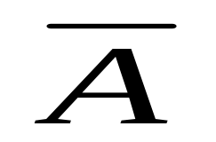
الجزء المظلل في الشكل أدناه يمثل
A
U

Slide 7
الجزء المظلل في الشكل أدناه يمثل A-B
A
B

Slide 8

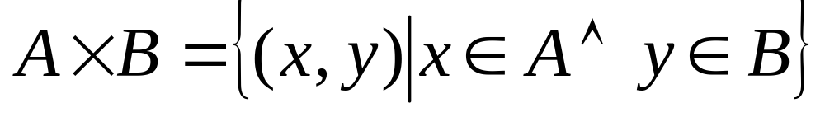
الضرب الديكارتي:
يعرف الضرب الديكارتي للمجموعتين A، B ( ) بأنه مجموعة كل الأزواج المرتبة (x,y) التي ينتمي مسقطها الأول (x) إلى المجموعة الأولى A ، بينما ينتمي مسقطها الثاني (y) إلى المجموعة الثانية B . بالرموز

Slide 9

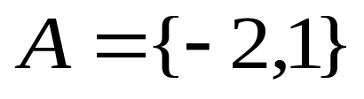


تابع : الضرب الديكارتي:
مثال:
إذا كانت و
فأوجد و
الحل:

Slide 10

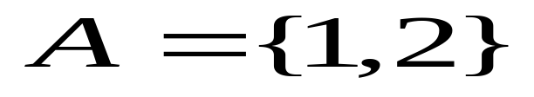
تابع : الضرب الديكارتي:
مثال:
أنشئ ، علما بان
و
الحل:

Slide 11




تابع : الضرب الديكارتي:
ملاحظات:
لاحظ أن عدد عناصر A عنصران وعدد عناصر B ثلاثة عناصر، وان عدد عناصر يساوي عدد عناصر و يساوي 6 عناصر (أزواج مرتبة) = = عدد عناصرA ×عدد عناصر B .
أيضا يمكننا ملاحظة أن

Slide 12




تابع الضرب الديكارتي:
يتساوى الزوجان المرتبان و إذا وفقط إذا تساوت مساقطهما المتناظرة، أي إذا كان المسقط الأول في الزوج الأول يساوي المسقط الأول في الزوج الثاني ، ، وكان المسقط الثاني في الزوج الأول يساوي المسقط الثاني في الزوج الثاني،

Slide 13
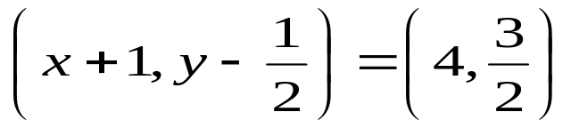
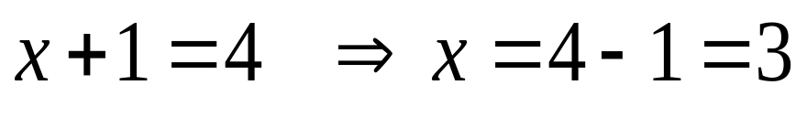
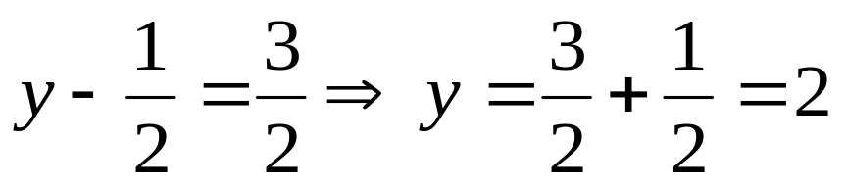
تابع الضرب الديكارتي:
مثال:
أوجد قيم x و y التي تحقق المعادلة
الحل:

Slide 14

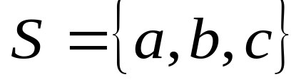
مجموعة المجموعات (Power set):
مجموعة المجموعات لأية مجموعة Sهي المجموعة المكونة من كل المجموعات الجزئية للمجموعة Sومن بينها المجموعة الخالية والمجموعة S نفسها ويرمز لها بالرمز P(S).
مثال:
أنشئ مجموعة المجموعات للمجموعة
الحل:
مجموعة المجموعات هي:

Slide 15


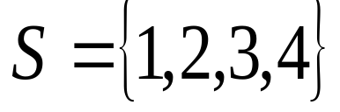
تابع : مجموعة المجموعات:
ملاحظة: إذا احتوت المجموعة S على n من العناصر ، فان عدد عناصر يساوي .
تمرين: أنشئ مجموعة المجموعات للمجموعة

Slide 16

مجموعة الأعداد:
مجموعة الأعداد الطبيعية:
مجموعة الأعداد الصحيحة:

Slide 17
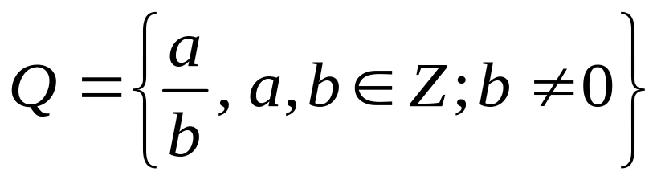



تابع: مجموعة الأعداد:
مجموعة الأعداد النسبية:
مجموعة الأعداد غير النسبية :
وهي الأعداد التي لا يمكن كتابتها على صورة الأعداد النسبية مثل والنسبة التقريبية والعدد النايبيري غيرها.

Slide 18

تابع: مجموعة الأعداد:
مجموعة الأعداد الحقيقية:
وهي المجموعة التي تحتوي على كافة الأنواع السابقة ويرمز لها بالرمز ℝ وتمثل هندسياً بخط الأعداد.
ملاحظة:

Slide 19
تمارين:
اسرد عناصر كل مجموعة من المجموعات التالية . يمكن استخدام النقط للتعبير عن استمرار سرد عناصر المجموعة عندما يكون بها عدد لانهائي من العناصر
A={x:7 عدد طبيعي اصغر من x}
B={x:2 عدد طبيعي زوجي يقبل القسمة على x}
C={y: hو c حرف من حروف الهجاء المحصور بين y}
D={x:17 عدد طبيعي فردي اصغر من x}

Slide 20


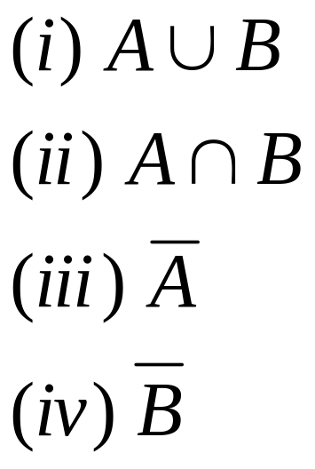
تابع: تمارين:
إذا كانت المجموعة الكلية هي مجموعة الأعداد الطبيعية الأصغر من 10 ، افرض ان و كون المجموعات الاتية:

Slide 21
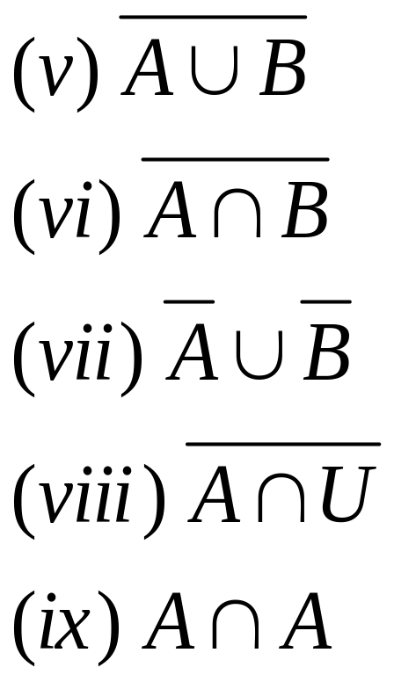
تابع: تمارين:

Slide 22

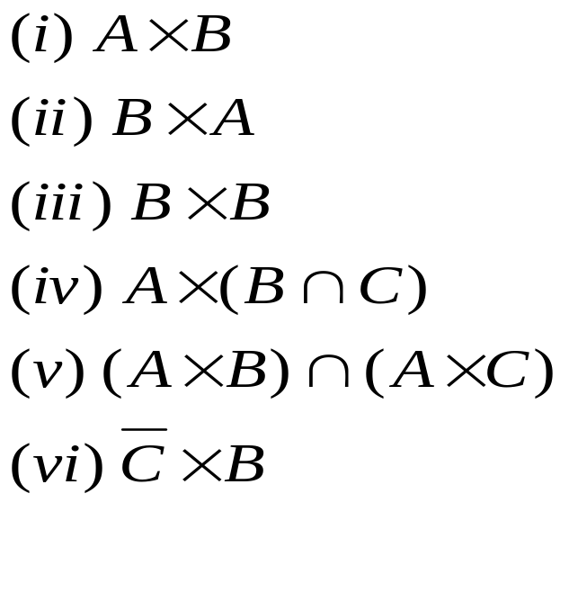
تابع: تمارين:
لتكن المجموعة الكلية
ولتكن
فأوجد

Slide 23
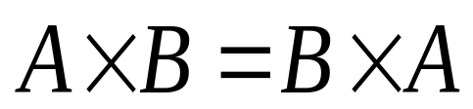
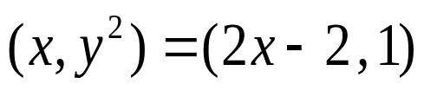
تابع: تمارين:
إذا كانت
A={x:5 عدد طبيعي اصغر من x}
B={y:3 عدد طبيعي اصغر منy}
هل
أوجد قيم x وy التي تحقق المعادلة

Slide 24

بحمد الله

